Slide 1
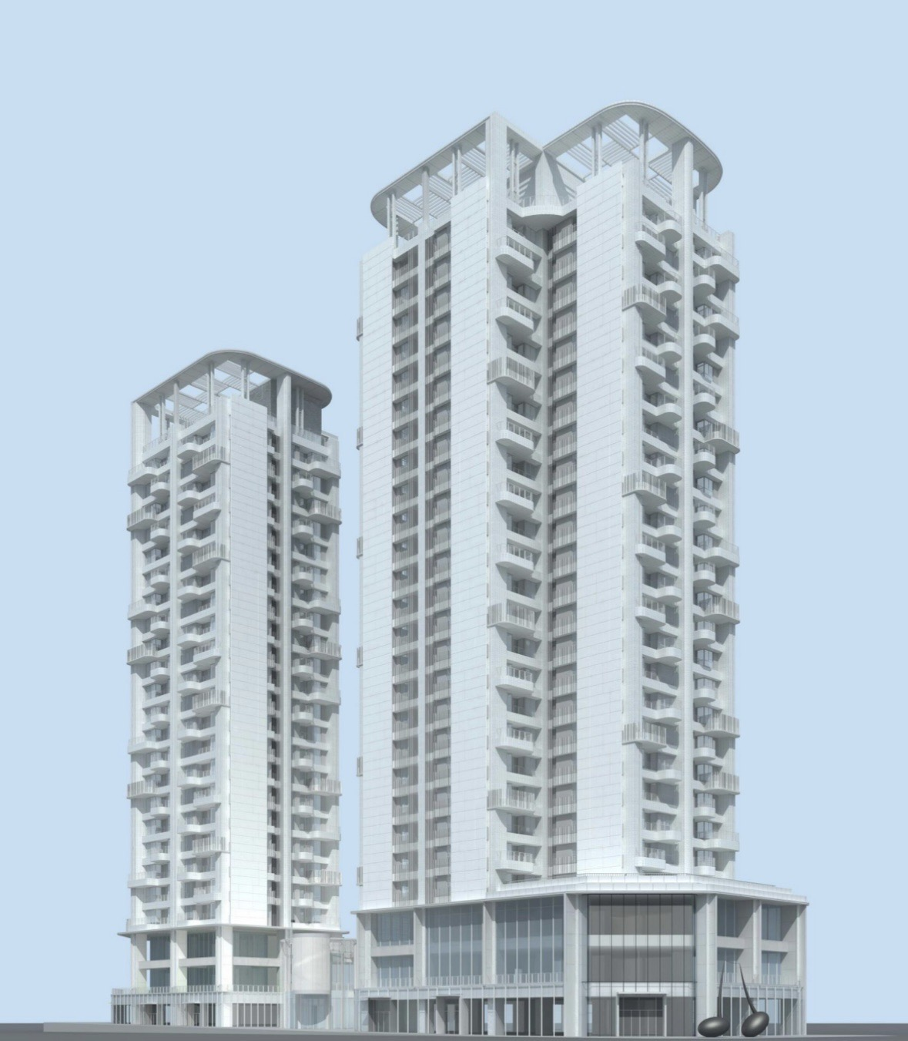
勤美之真案建築工程及建材設備説明
基礎、結構系統說明
施工管理
同層排水(降版)施工標準說明
室內裝修及標準層梯廳
電梯設備說明
門窗設備說明
標準層室內輕隔間工程
室內外防水工法
樓版隔音墊
綠建築標章
工程進度說明
Q&A

Slide 2
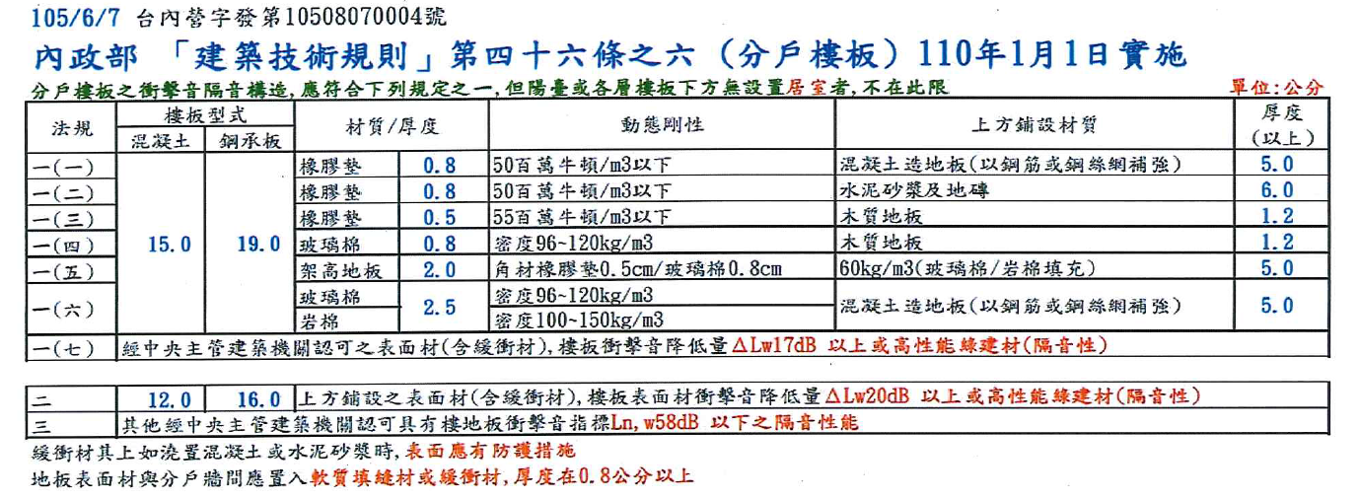
八. 樓版隔音墊

Slide 3
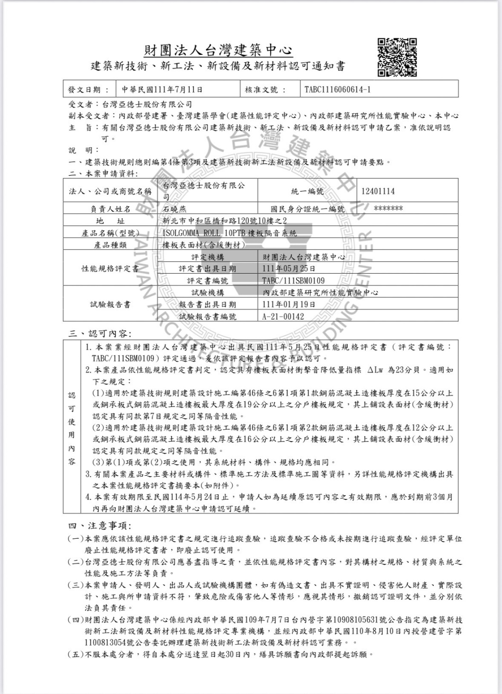
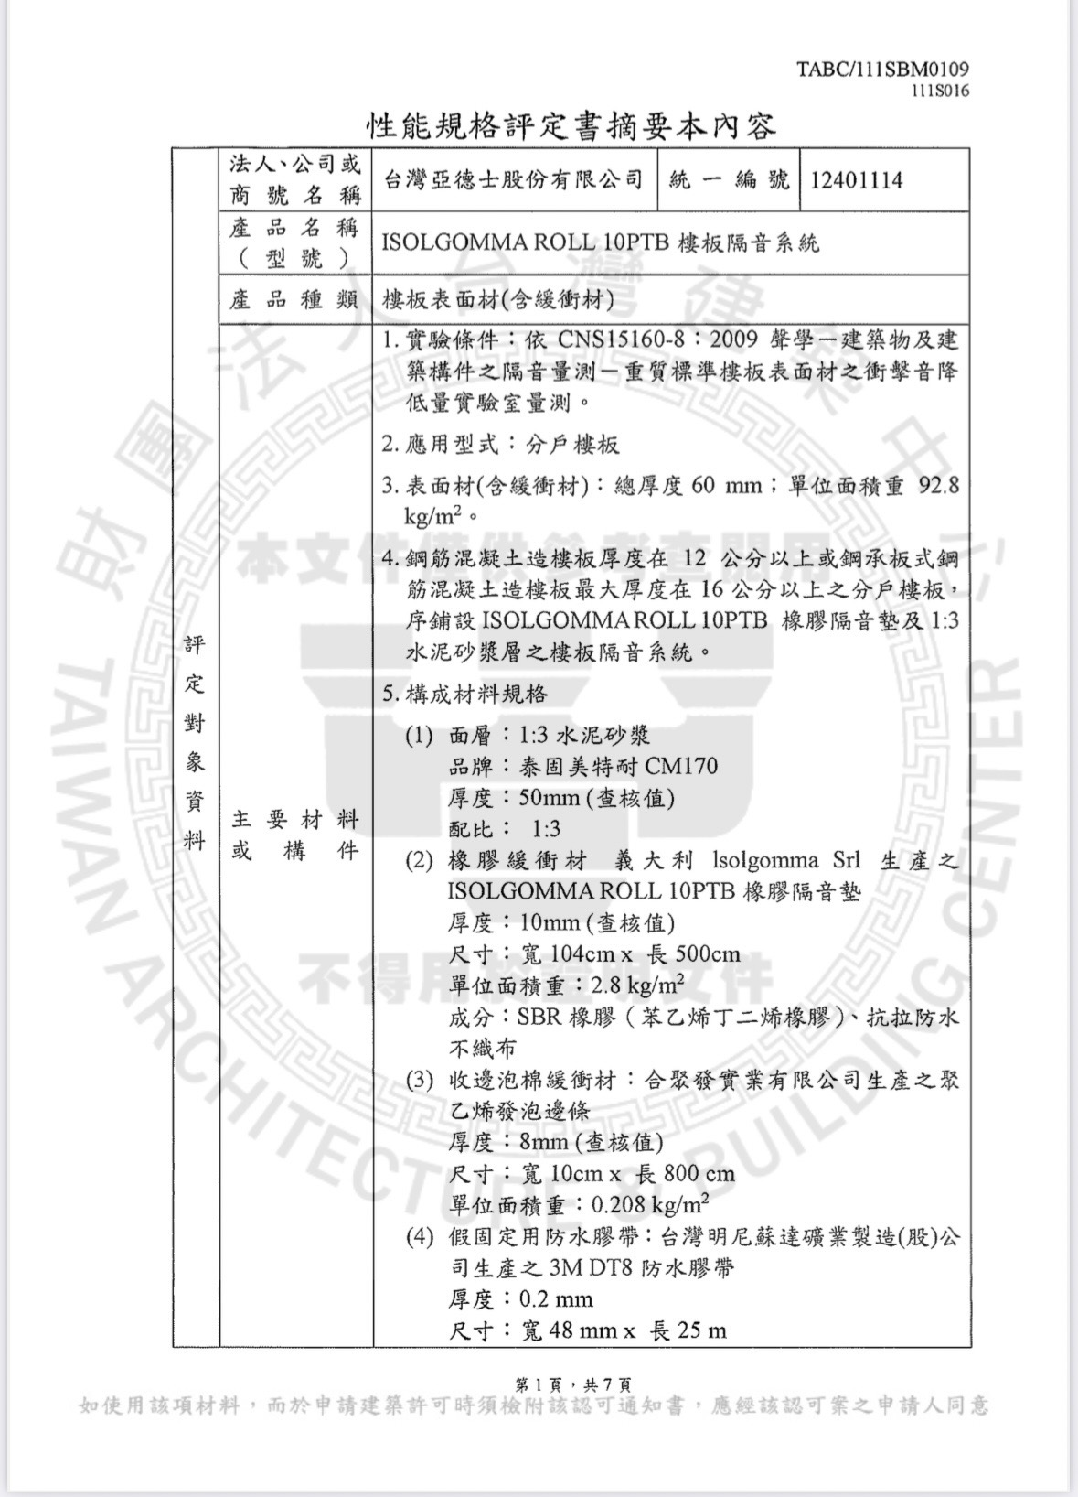
八. 樓版隔音墊

Slide 4
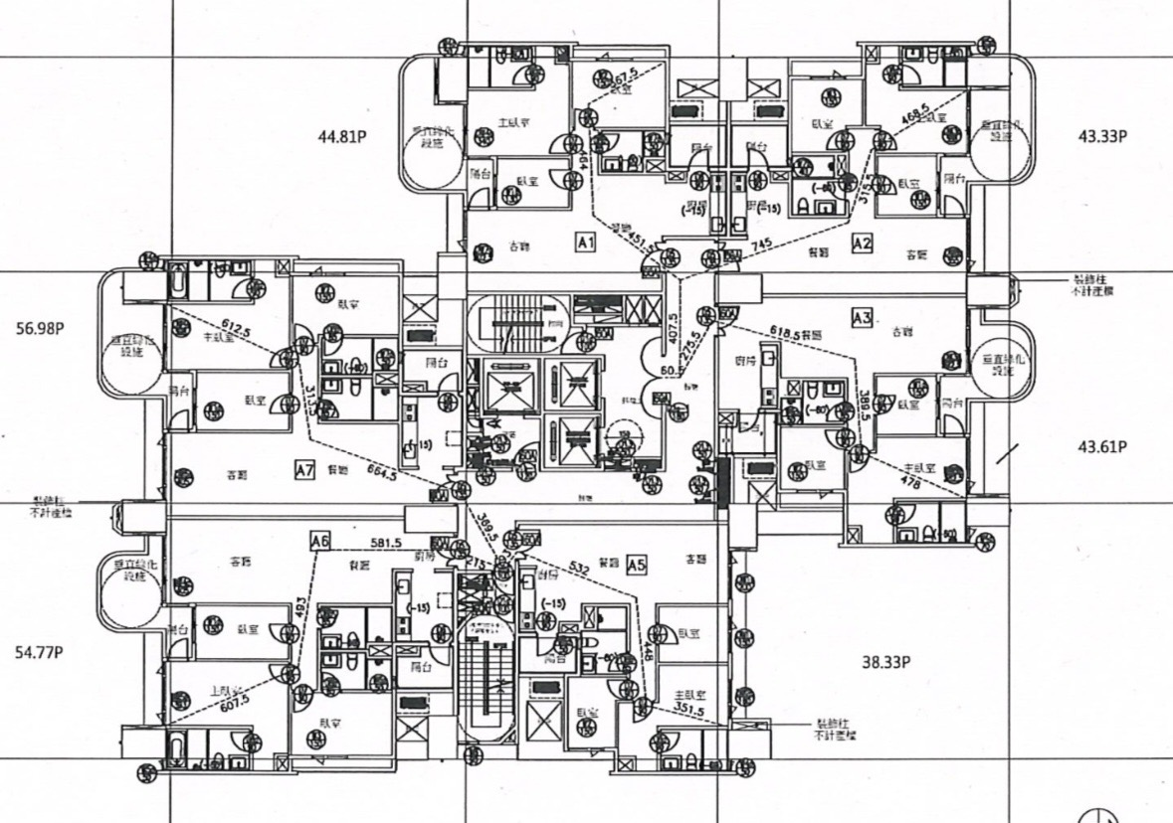
八. 樓版隔音墊
施作範圍說明
專有戶之居室空間：
(不含浴室,陽台及梯廳等公共區域)
1,客餐廳
(降音超耐磨木地板)
2,臥室
(降音超耐磨木地板)
3,走道
(降音超耐磨木地板)
4,廚房]
(隔音墊+壓層+地磚)
1
4
3
2

Slide 5
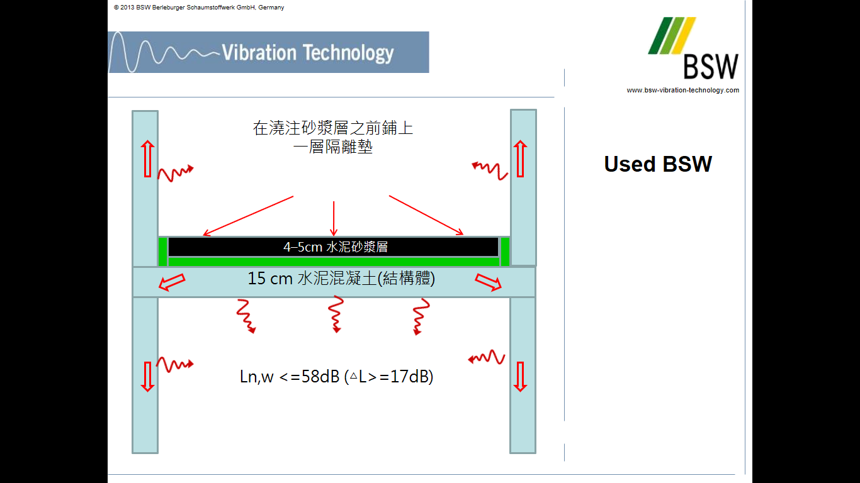
八. 樓版隔音墊
隔音墊

Slide 6
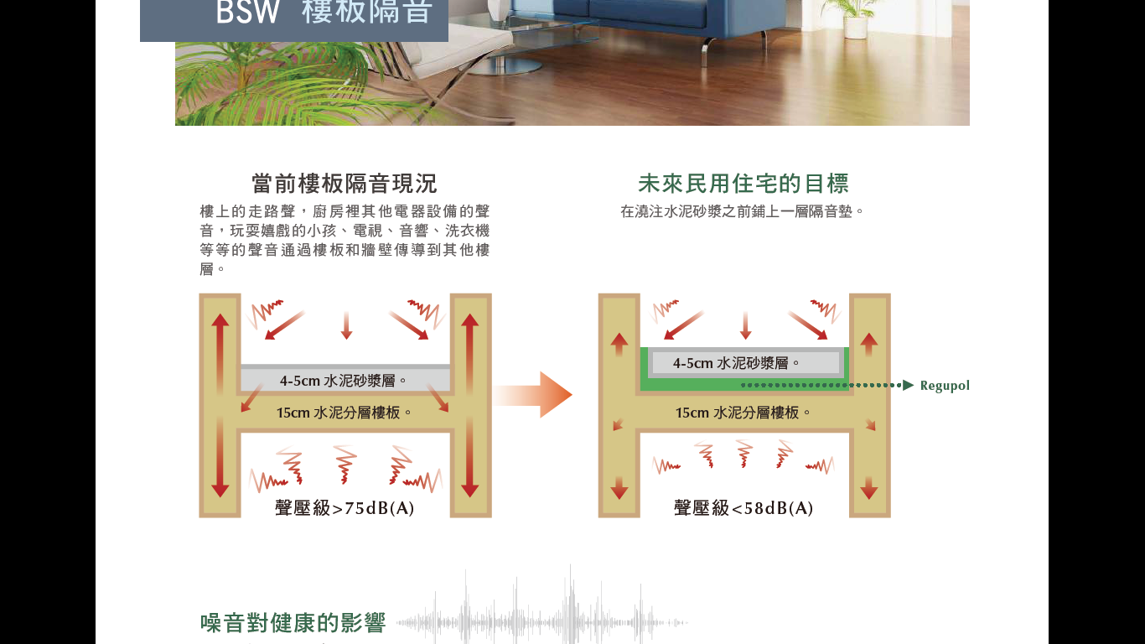
八. 樓版隔音墊
隔音墊

